Slide 1
COG 435 UZAK DOĞU
Ankara Üniversitesi
Dil ve Tarih-Coğrafya Fakültesi
Coğrafya Bölümü
UZAK DOĞU’NUN GENEL COĞRAFİ ÖZELLİKLER
Doç. Dr. Mutlu YILMAZ

Slide 2
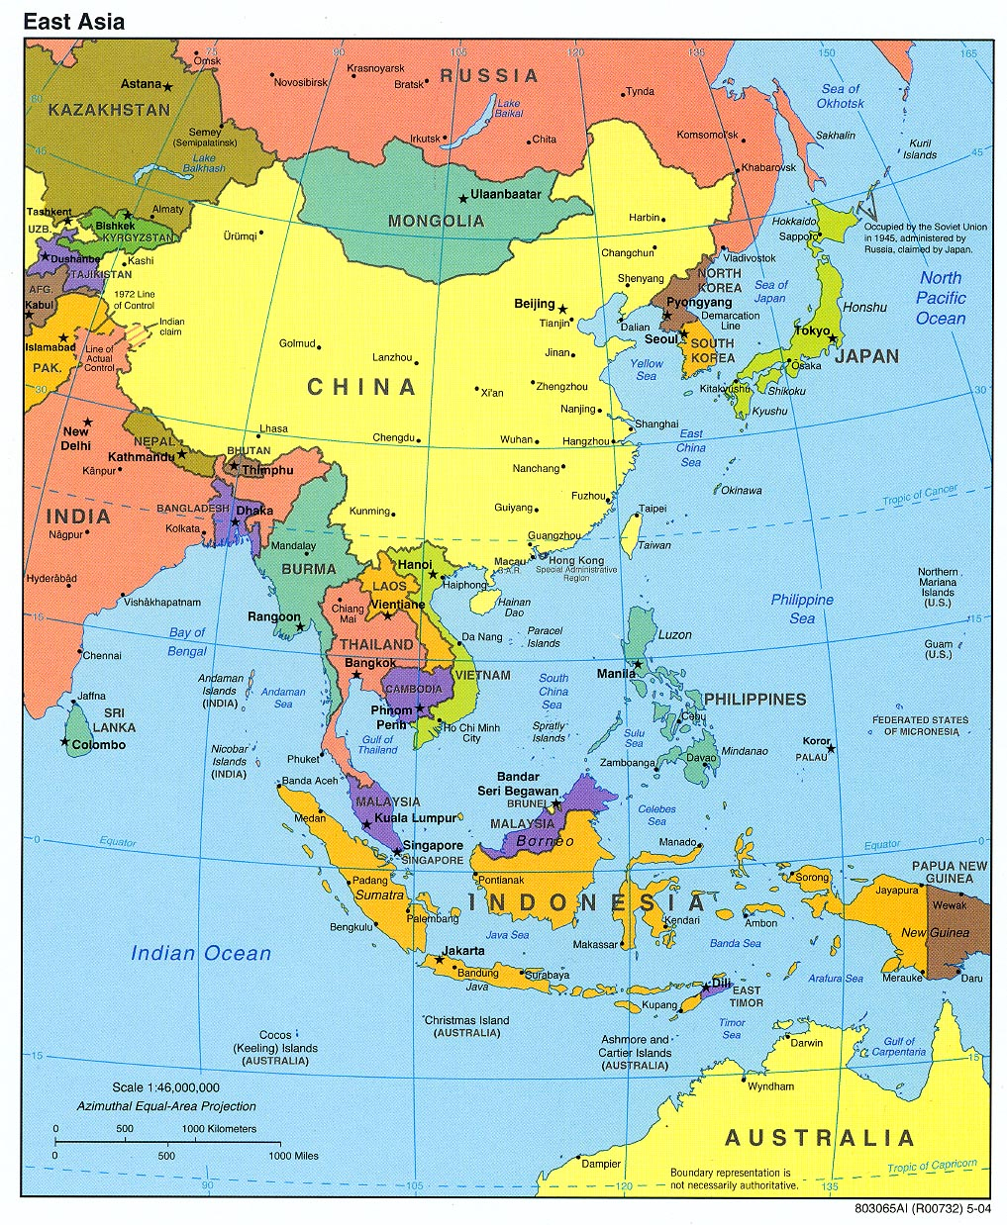
GENEL GÖRÜNÜM: UZAK DOĞU
‘Uzak Doğu’ kavramı Avrupa merkezli bir yaklaşım sonucunda ortaya çıkmıştır.
Çin, Japonya, Endonezya, Filipinler, Malezya,
Brunei, Singapur, Doğu Timur, Tayland, Laos,
Kamboçya, Vietnam, Myanmar, Çin Cumhuriyeti (Tayvan), Bangladeş, Pakistan, Sri Lanka, Kuzey Kore, Güney Kore ve Moğolistan Uzak Doğu ülkeleri olarak kabul edilmektedir.
COG 435 - UZAK DOĞU
Kaynak: Short, 2019: 851.

Slide 3
GENEL GÖRÜNÜM: UZAK DOĞU
Uzak Doğu karla kaplı dağlar, geniş çöller, soğuk iklimler ve Pasifik suları ile çevrilidir.
Dünyanın en eski kültür merkezlerinden biridir ve bölgede bulunan Çin dünyanın en eski ve sürekli medeniyetlerinden biridir.
Nüfus yoğunluğu daha çok doğu bölgelerinde yoğunlaşmaktadır.
Çin’in dünya genelindeki ekonomik ve politik etkisinin artması ile Uzak Doğu dünyanın en yeni süper gücüne ev sahipliği yapmaktadır.
Artan bölgesel eşitsizlikler ve hızla değişen kültürel manzaralar Uzak Doğu toplumlarını zorlamaktadır.
COG 435 - UZAK DOĞU

Slide 4
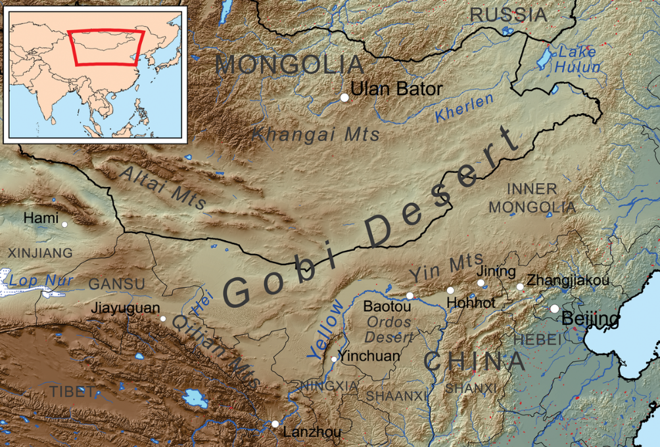
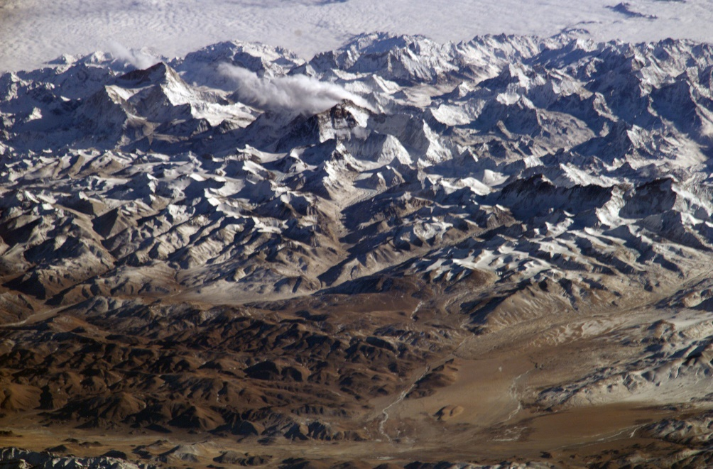
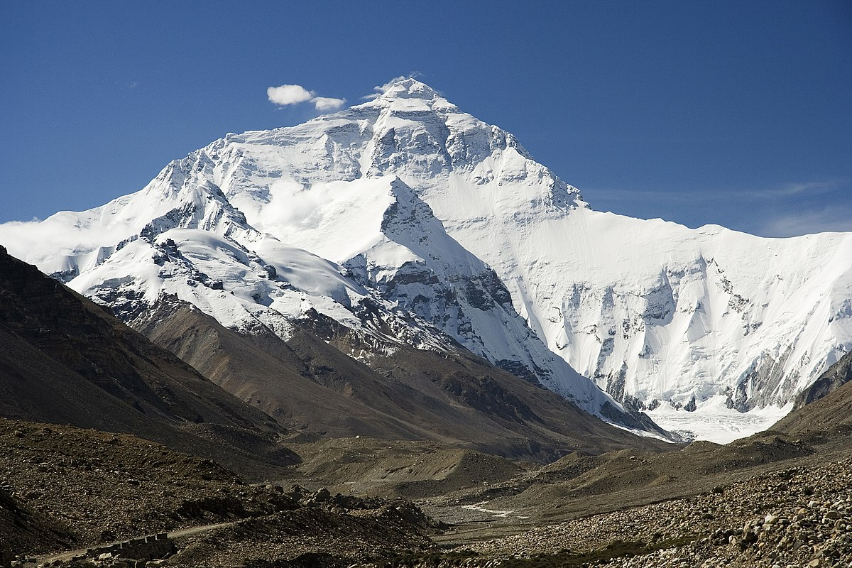
GENEL GÖRÜNÜM: UZAK DOĞU
Uzak Doğu, batıda bir dizi dağ, kuzeyde Rusya ve güneyde
Güneydoğu Asya ile çevrilidir.
Bölgede bulanan Himalaya Dağları dünyanın en büyük
sıradağlarıdır ve dünyanın en büyük tepesi Everest (8848 m)
burada bulunmaktadır.
Tibet Platosu dünyanın en büyük plato bölgesidir ve 4.500 m
Yükseklikte bulunmasıyla ‘Dünyanın Çatısı’ olarak adlandırılır.
Çin’in batısında yer alan ve dünyanın en büyük çöllerinden biri olan Gobi Çölü (1600 km) burada yer almaktadır.
FİZİKİ ÖZELLİKLER
COG 435 - UZAK DOĞU
Fotoğraf: Galuzzi, 2006

Slide 5
GENEL GÖRÜNÜM: UZAK DOĞU
Tektonik plaka hareketi ile oluşan birçok dağ sırası, insan yaşamını tahrip eden depremlere ev sahipliği yapmaktadır.
Japonya'nın dağlık adaları tektonik plakaların bir sonucu olarak oluşmuştur ve depremlere eğilimlidir.
Orta ve güneydoğu Çin'deki yoğun nüfuslu verimli nehir vadileri, alüvyonlu topraklar ve ılıman sıcaklıklar, sürekli artan nüfusu beslemek için muazzam gıda üretimi sağlayan mükemmel tarım arazileri yaratır.
FİZİKİ ÖZELLİKLER
COG 435 - UZAK DOĞU

Slide 6
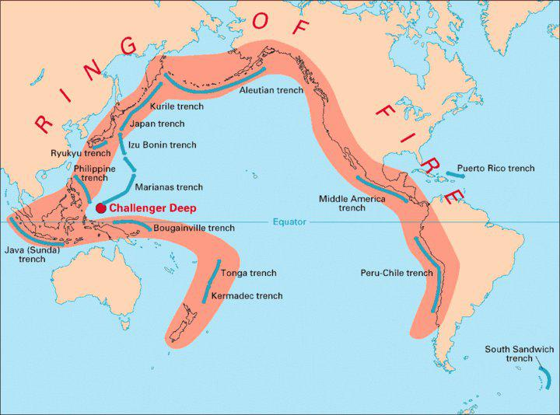
PASİFİK ATEŞ ÇEMBERİ

Slide 7
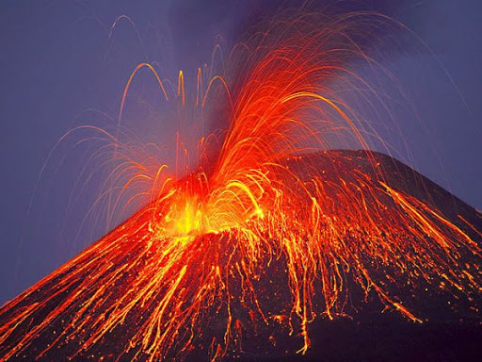
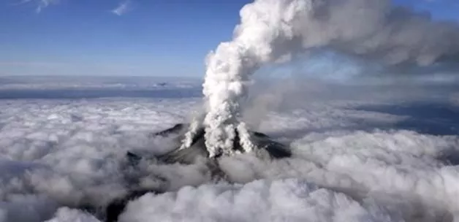
Uzakdoğu ülkeleri pasifik ateş çemberinde yer almaktadır. Pasifik Okyanusu çevresindeki tektonik aktif yapıların uzun zinciri; Ateş halkası olarak biliniyor. Zincir, Güney ve Kuzey Amerika'nın batı kıyısı boyunca uzanarak, Alaska Aleutian Adaları üzerinden Yeni Zelanda, Asya ve Antarktika'nın kuzey kıyısına doğru ilerliyor. Ateş Halkası Dünya üzerindeki en jeolojik aktif alanlarından biri , sık sık deprem ve güçlü volkanik patlamalara neden olmaktadır.
Ateş Halkası içinde bulunan 450'den fazla aktif ve sönmüş volkanın çoğu, yoğun okyanus plakaları ile çarpışır ve hafif kıta plakaları altında Dünya'nın içine girer, sonra magma gibi yakın yüzeye yükselir. Ateş Halkası dikkat çekicidir.
1850 yılından bu yana, Dünya'nın 16 en güçlü volkanik patlamaları Pasifik Ateş Halkası içinde meydana gelmiştir.

Slide 8
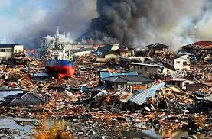
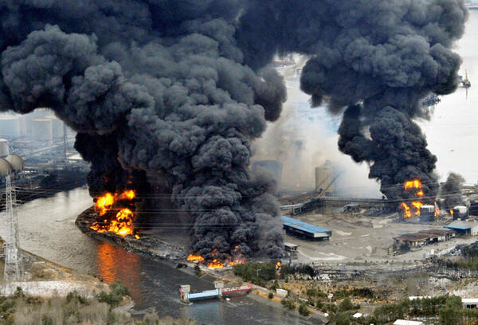
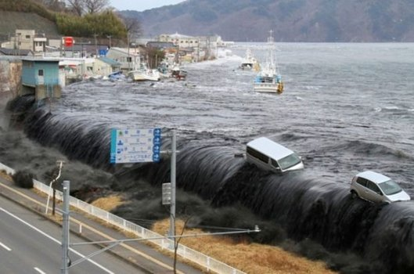

Slide 9
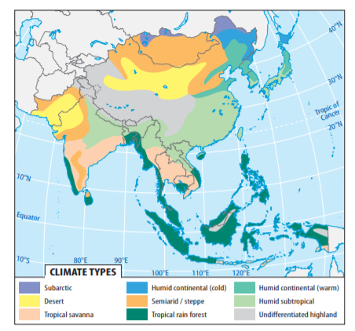
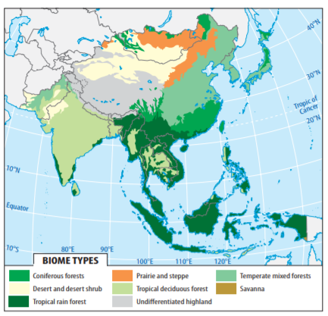
GENEL GÖRÜNÜM: UZAK DOĞU
İKLİM ve BİTKİ ÖRTÜSÜ
Kaynak: Hobbs, 2009: 285.
Uzak Doğu genellikle sıcak ve yağışlı bir iklim ile karakterize edilir ancak bölgede dokuz farklı iklim türü vardır.
Çöller, tropikal yağmur ormanları, step, tundra, tropikal savanlar gibi birbirinden oldukça farklı
formasyonlar bir arada bulunmaktadır.
Su sıcaklığı ılımlı olduğu için, Doğu Asya kıyı bölgeleri iç alanlardan daha ılımlı sıcaklıklara sahiptir.
COG 435 - UZAK DOĞU

Slide 10
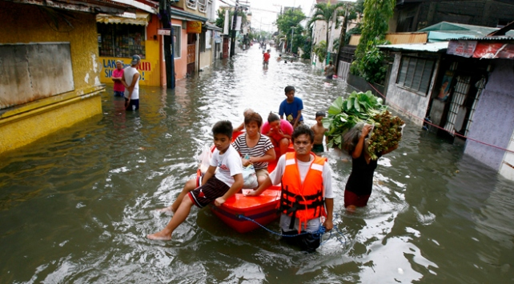
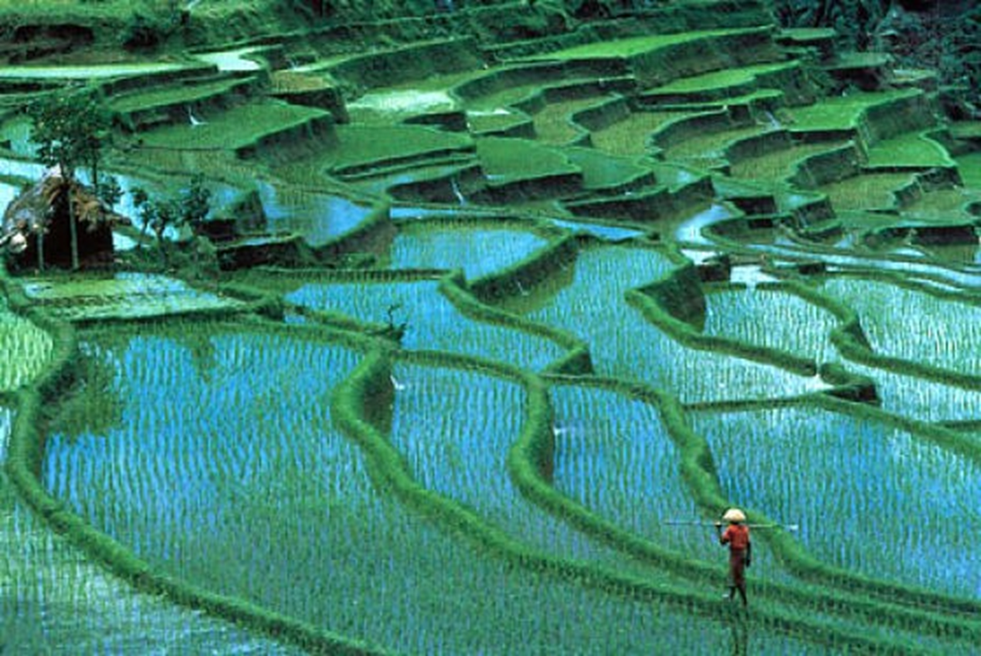
Uzak doğuda yaşayanların büyük bölümü Muson ikliminin görüldüğü alanlarda yaşamaktadır. Bu bölgeler dünyanın en yoğun nüfuslu alanlarıdır. Muson iklimi, tropikal iklim özellikleri taşıyan Güney, Güneydoğu ve Doğu Asya’da etkilidir. Yaz mevsimleri yağışlı, kışlar kurak geçer. Sıcaklık ortalaması bütün yıl 10 °C nin üstündedir. Yıllık yağış miktarı 1500-2000 mm civarındadır. Ancak kıyı kesimlerde bu yağış miktarı çok daha fazla olabilmektedir . Bitki örtüsü kışın yaprağını döken geniş yapraklı muson ormanlarıdır. Kış aylarında ise karadan denize doğru serin ve kuru eser. Muson yağmurları şiddetli olabileceğinden, özellikle karaya vurdukları sahil kesimlerinde ciddi sel baskınlarına ve dev dalgalara sebep olurlar
Görkemli yağmur ormanları, (Bambu ağaçları) aralıksız yağış ve güçlü rüzgarları başta gelen özelliğidir.

Slide 11
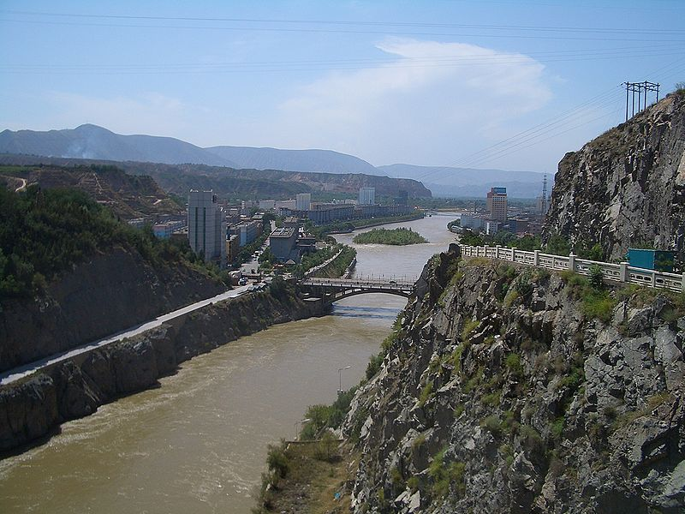
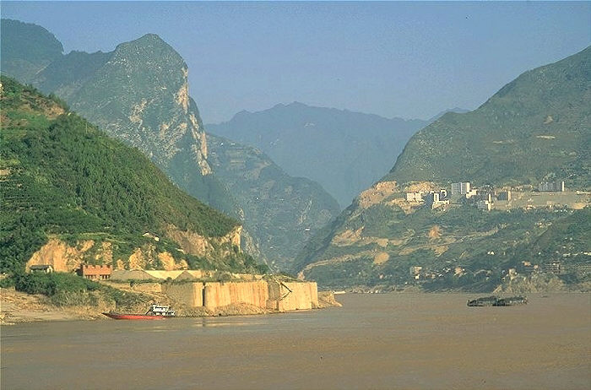
Sarı ırmak
Yangtze (Mavi Nehir)

Slide 13
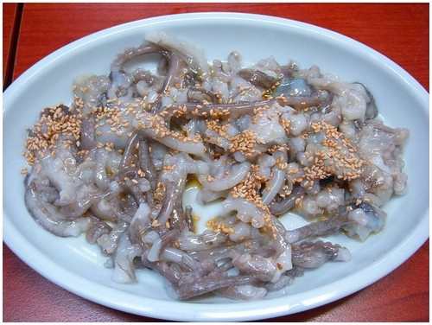
Uzakdoğu Yemekleri

Slide 14
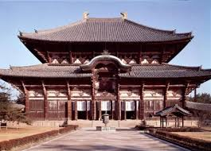
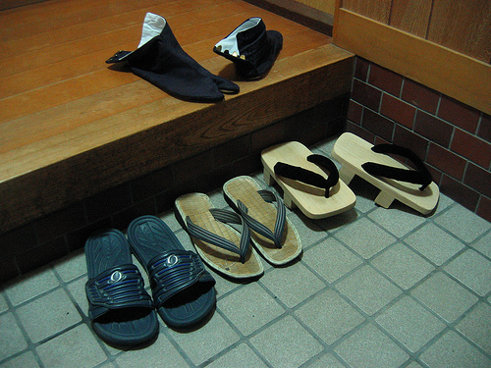

Slide 15
Yararlanılan Kaynaklar
Short, R. J. 2019 World Regional Geography. Oxford University Press
Hobbs, J. J. 2009. World Regional Geography. Brooks/Cole: CA
COG 435 - UZAK DOĞU

